Slide 1
Каталог товаров, работ, услуг для обеспечения государственных и муниципальных нужд

Slide 2
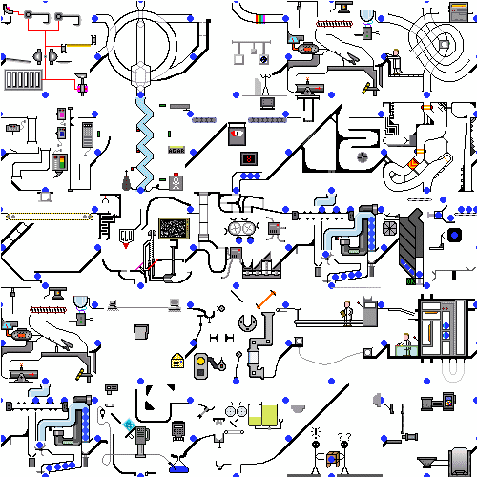

Slide 3

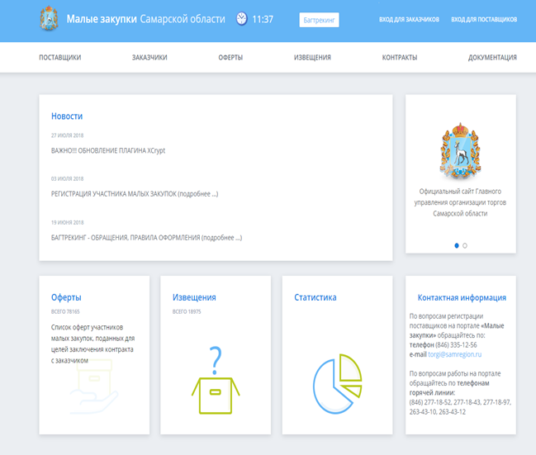

Модуль «Малые закупки»
Бесплатная регистрация (простой пакет документов, необходима ЭП)
Отсутствует плата с участника или победителя
формирование собственных оферт по товарам из каталога ТРУ
Подача заявок на извещения заказчиков
Заключение контракта в электронной форме
2,9 тыс. поставщиков, 24,5 тыс. заключенных контрактов
Подписка на уведомления по интересующим параметрам
Notes:
3

Slide 4
Каталог ТРУ ЕИС создается в соответствии с требованиями Постановления Правительства РФ от 8 февраля 2017 г. № 145.
Позиции КТРУ
1. Товары только с характеристиками КТРУ (используются без каких-либо обоснований необходимости)
2. Товары с характеристиками КТРУ+доп.характеристики заказчика (нужно обоснование установления КАЖДОЙ характеристики)
3. Товары с характеристиками КТРУ + Характеристики из Ведомственного перечня (обоснование использования характеристик – включение в вед.перечень)

Slide 5
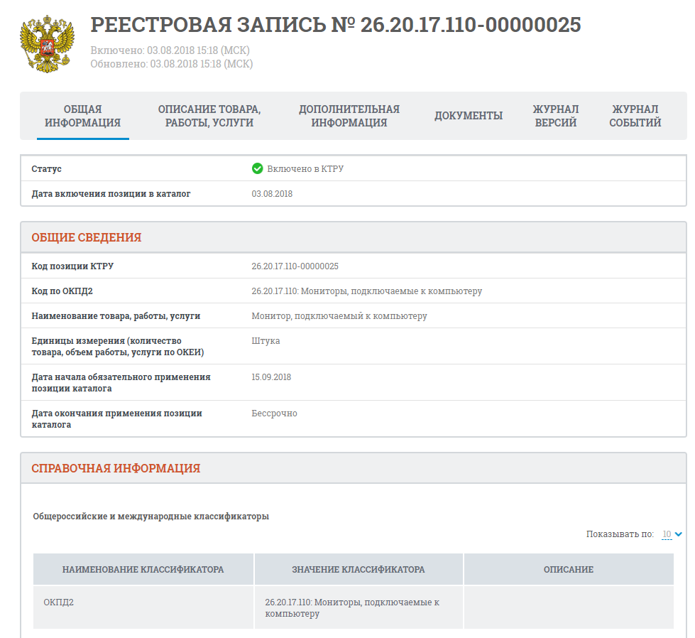
Пример
Описания в КТРУ ЕИС
Place your screenshot here

Slide 6

КТРУ ЕИС содержит минимальные требования к товару
Монитор: количество пикселей на экране, диагональ экрана, тип матрицы
Все остальные характеристики должны быть обоснованы с учетом требований ведомственных актов о нормировании (если в муниц.акте диагональ максимальная 20 дюймов- закупать больший диаметр нельзя)

Slide 7
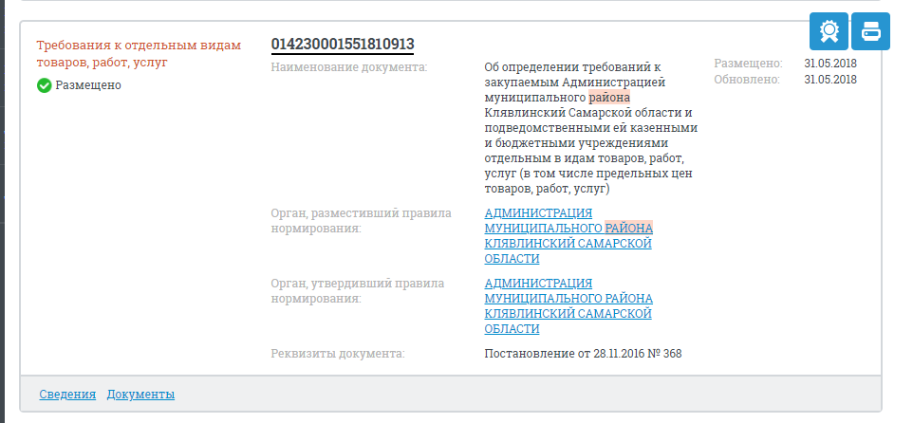
Правила формирования дополнительных показателей

Slide 8

Позиции КТРУ ЕИС не предусматривают закупок компьютера в сборе

Slide 9
Что еще войдет в КТРУ до конца 2018 года:
Услуги телефонной связи - с 20 ноября 2018
Услуги по доступу в интернет с 20 ноября 2018
Бакалея (цикорий, яйца, кофе) с 22 октября 2018
Шины для автомобиля с 22 октября 2018
Лабораторная посуда с 22 октября 2018
Для инвалидов (аппараты слуховые, вкладыши ушные, собаки-проводники, кресло-коляски, ходунки и тд) с 1 ноября 2018
Автомобиль легковой с 22 октября 2018
-компьютерная техника с 15 сентября 2018
-программное обеспечение частично с 15 сентября 2018
Работы строительные с 01 июля 2019 года
Работы электромонтажные и т.п. с 01.июля 2019 года

Slide 10
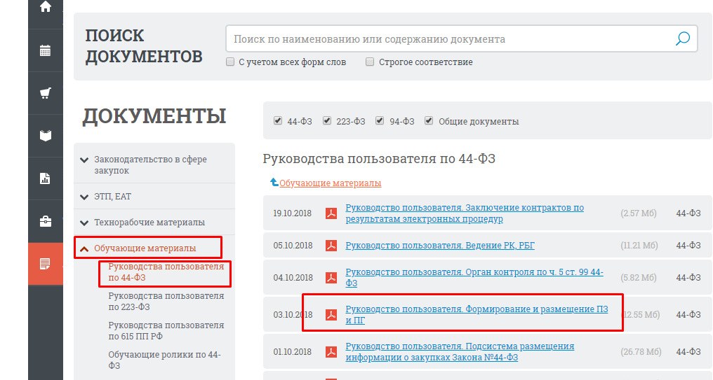
Стр.44-51

Slide 11
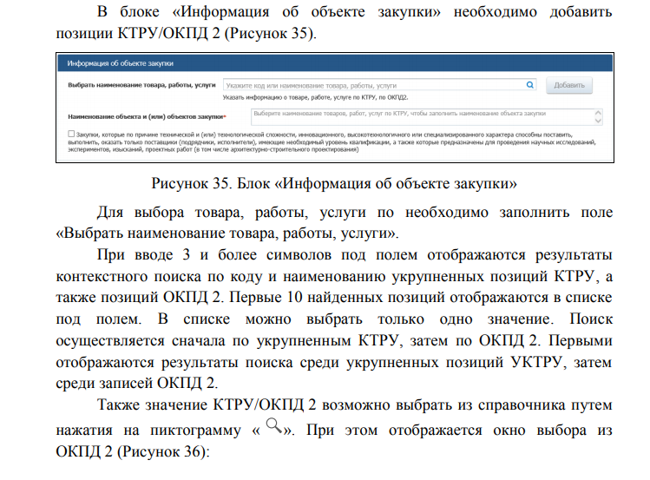

Slide 12
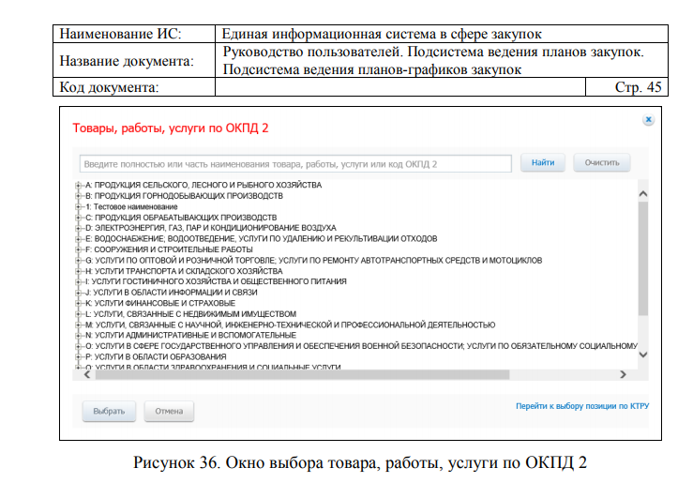

Slide 13
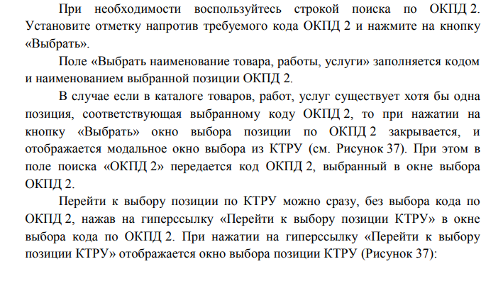

Slide 14
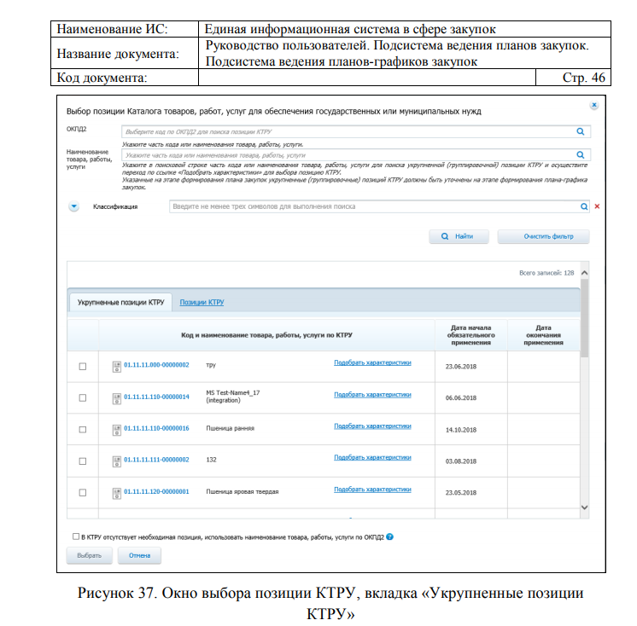

Slide 15
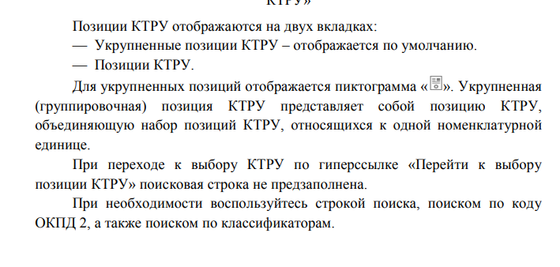

Slide 16
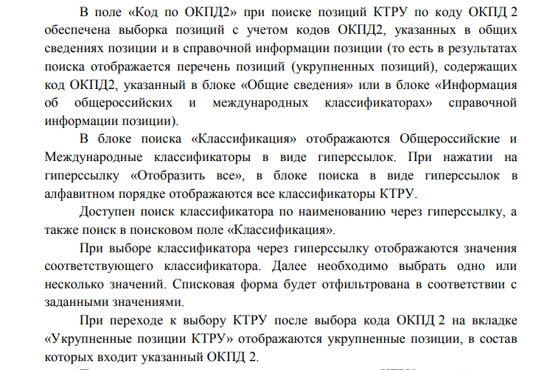

Slide 17
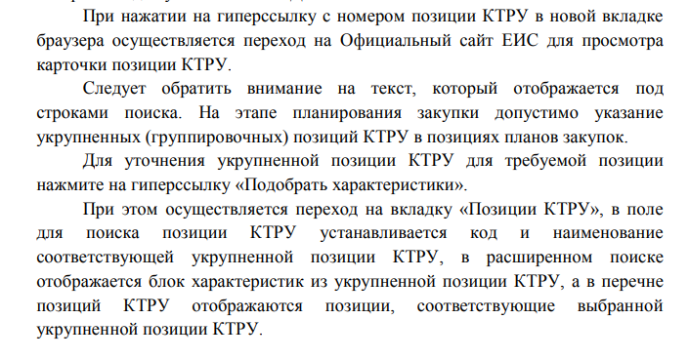

Slide 18
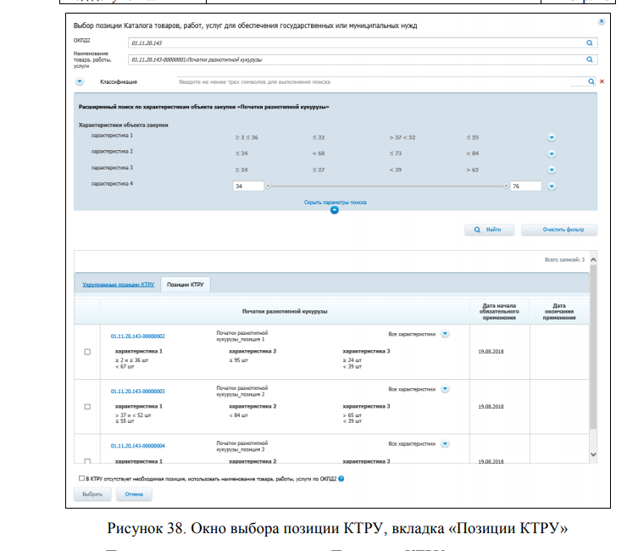

Slide 19
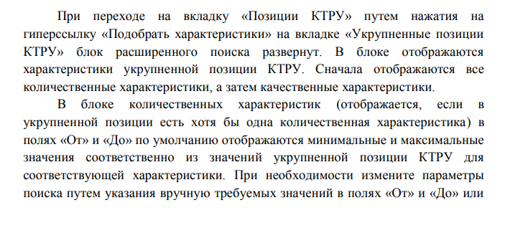

Slide 20
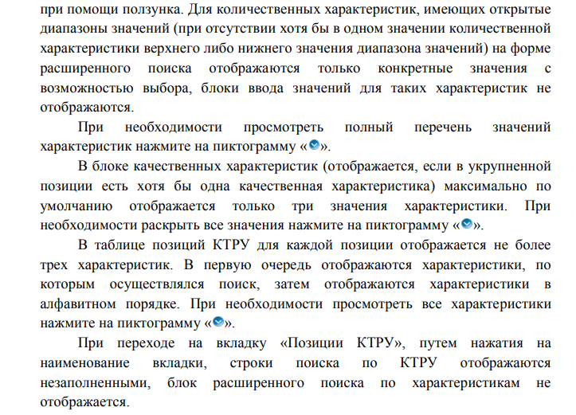

Slide 21
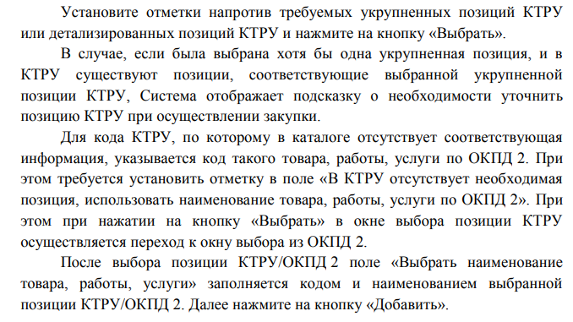

Slide 22
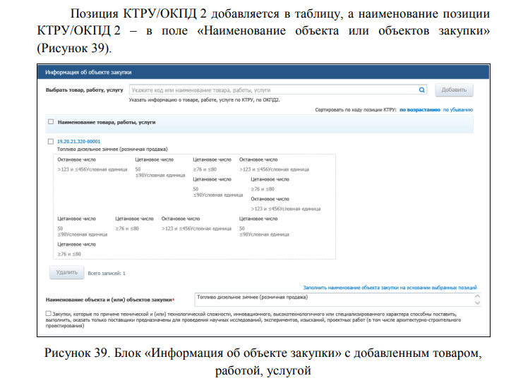

Slide 23
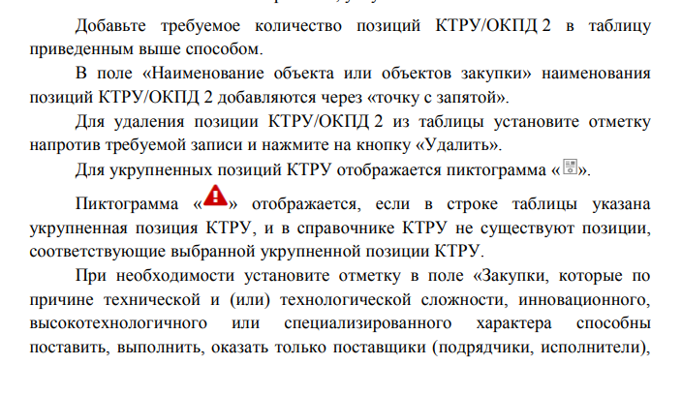

Slide 24
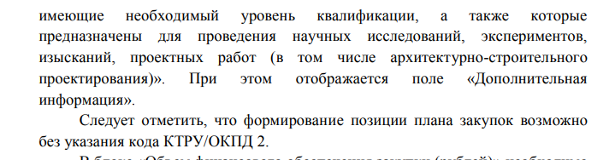

Slide 25
Спасибо за внимание!

